Slide 1
A D T 1 0 5 1 4 2 陳 紫 淇 A D T 1 0 5 1 2 8 童 智 威
A C S 1 0 5 1 2 3 周 昱 ⾠ A C S 1 0 5 1 3 8 陳 奕 安
物聯網期末專題報告
溫溼度即時監控系統

Slide 2
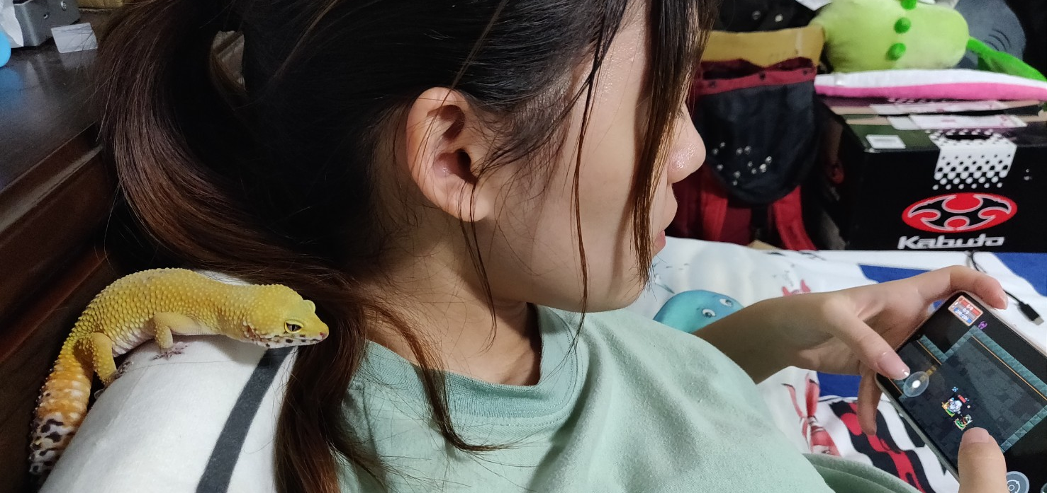
溫溼度即時監控器系統
物聯網期末專題
01
製 作 動 機
我養了⼀隻守宮， 養守宮需要注意飼養環境的溫濕度
平常濕度控制約在7 0 % ， 脫⽪時濕度需達到100 % 溫度則是2 2 ~ 3 2 度， 冬天太冷時需給予加溫

Slide 3



溫溼度即時監控器系統
物聯網期末專題
02
O U R G O A L S
在飼養箱中放⼊溫溼度感測器
當溫濕度改變時
及時發送資料到網站，若溫溼度不符合標準，發送訊息通知飼主

Slide 4
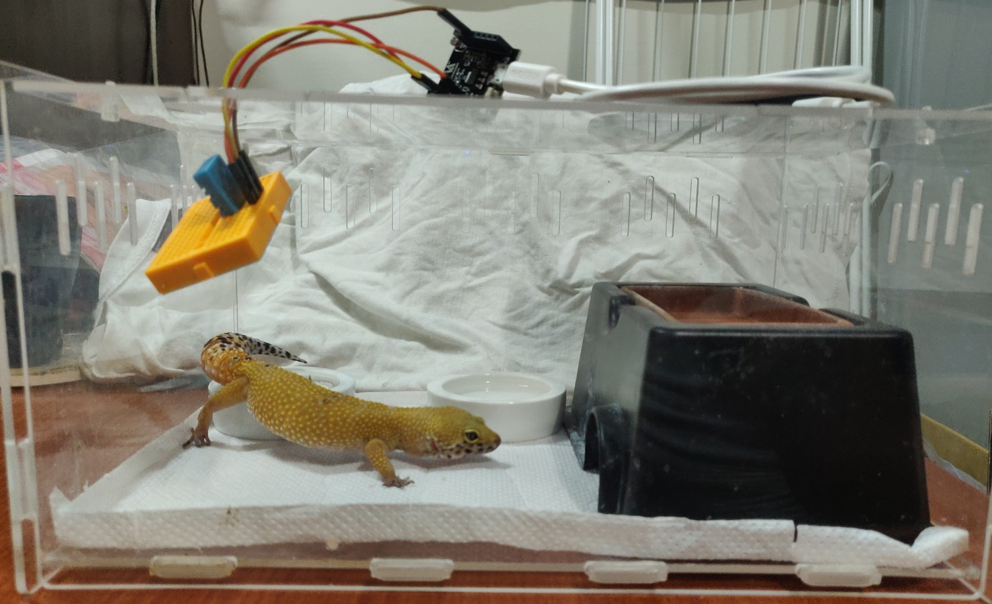
溫溼度即時監控器系統
物聯網期末專題
測 試 環 境
03

Slide 5
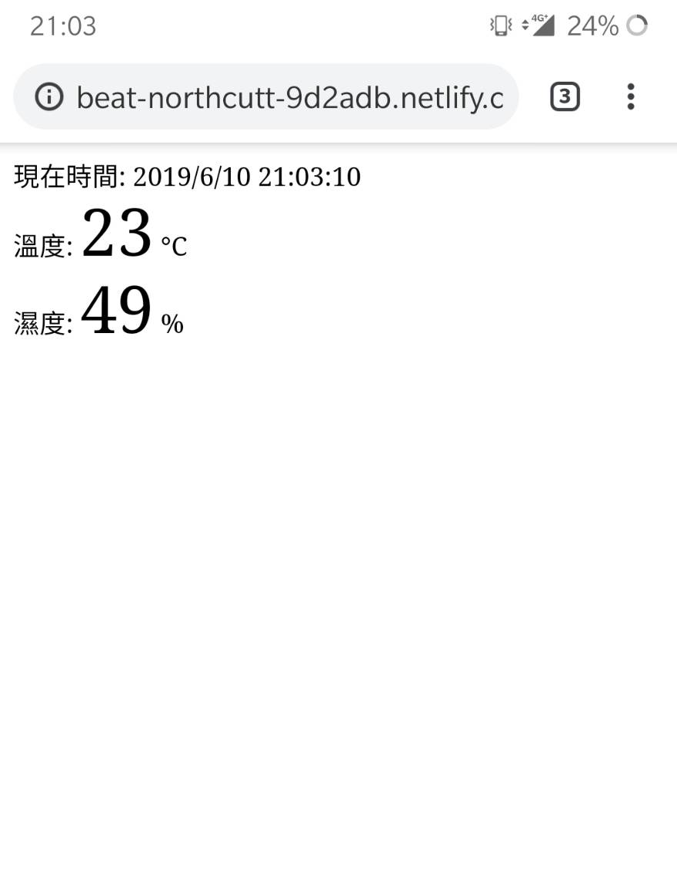
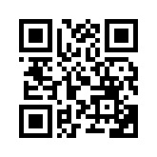
溫溼度即時監控器系統
物聯網期末專題
即時監控資料
04
https://ppt.cc/fg3iBx

Slide 6
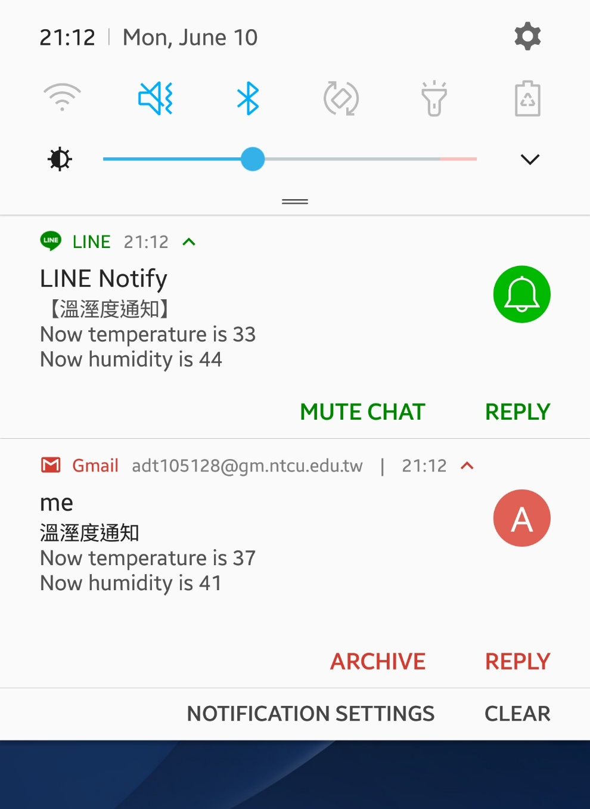
溫溼度即時監控器系統
物聯網期末專題
Line & e-Mail 通知功能
05

Slide 7
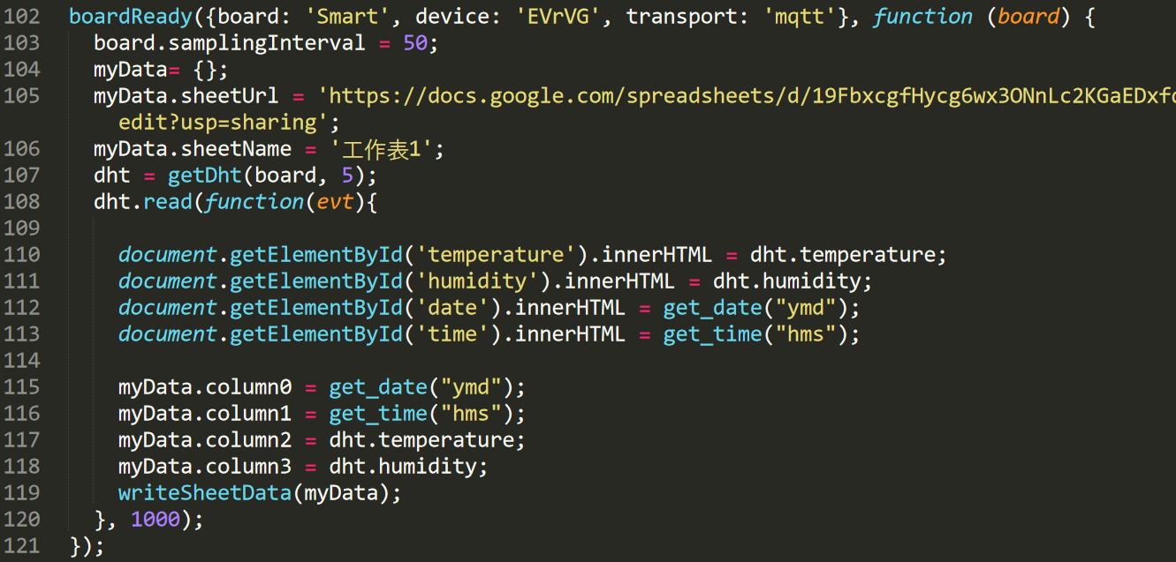
溫溼度即時監控器系統
物聯網期末專題
JavaScript 讀開發板接收到的資訊
06

Slide 8
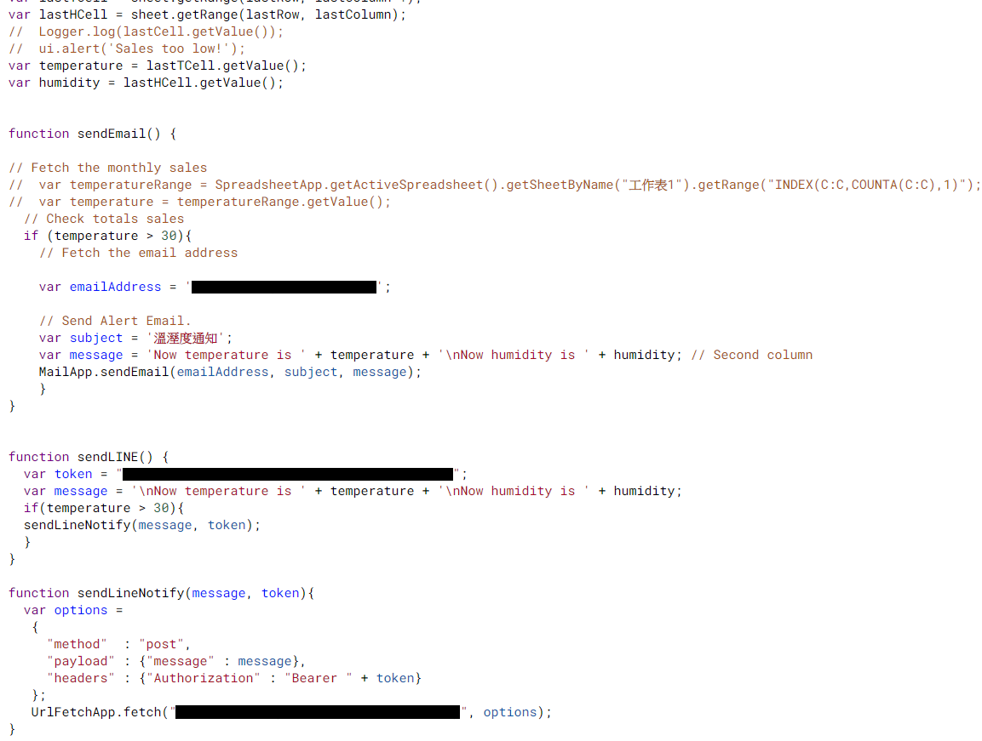
溫溼度即時監控器系統
物聯網期末專題
Google試算表控制發送email
07

Slide 9
溫溼度即時監控器系統
物聯網期末專題
Google試算表控制傳line
08

Slide 10
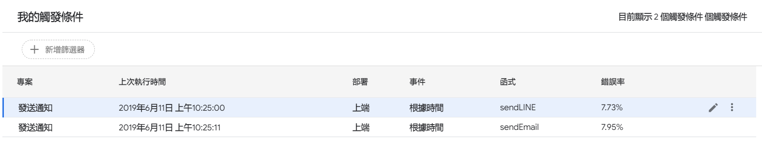
溫溼度即時監控器系統
物聯網期末專題
Google試算表指令觸發條件
09

Slide 11
T H A N K
Y O U !

